Slide 1
Jouer pour apprendre!
À QUELLES CONDITIONS LES ÉLÈVES TIRENT-ILS PROFIT DU JEU?

Slide 2
Jouer pour apprendre: exemple de « Construire et préserver »
Lien
Thème général: Action de l’Homme sur la biodiversité.
Comment construire une LGV tout en limitant les impacts sur la biodiversité?

Slide 3
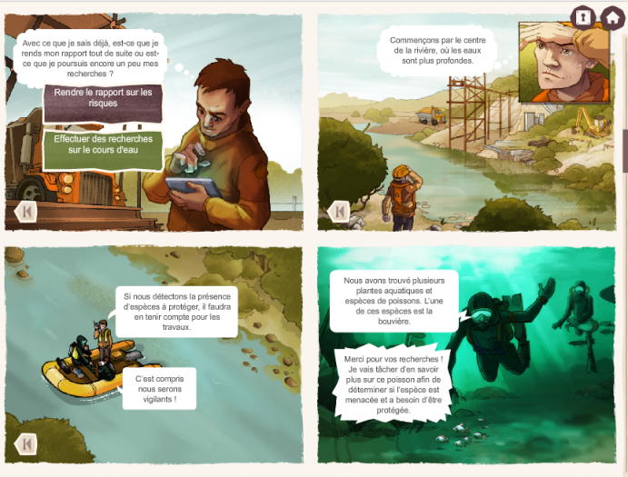
Un jeu, deux modules (distincts et basés sur des situations réelles):
Zone de franchissement de la rivière de la Vienne (commune de Ports-sur-Vienne).
Zone de franchissement du marais de la Virvée (Gironde), sur la rive nord du fleuve Dordogne.

Slide 4
Utilisations pédagogiques possibles du jeu. Cas 1: en situation initiale/déclenchante
1-Phase de jeu : Une partie (environ 45 min: pour réaliser correctement une partie).
Objectifs: Donner un contexte commun / un sens aux thématiques liées à la « connaissance de la biodiversité »
2-Mise en commun/ « débriefing » de la partie :
Problématisation
3-Utilisation du jeu en mode « animations », pour une étude exhaustive des écosystèmes présentés dans le module.
Utilisation du code fin
Consigne aux élèves : Proposer un schéma intégrant les éléments constituant l’écosystème, ainsi que les relations entre ces éléments.

Slide 5
Utilisations pédagogiques possibles du jeu.
Cas 2: Le jeu comme support à la réalisation d’un rapport scientifique sur la biodiversité

Slide 6
Utilisations pédagogiques possibles du jeu.
Cas 3: Le jeu en phase de bilan, de mutualisation ou d’évaluation
Le jeu utilisé comme support de mobilisation de connaissances ou d’évaluation … par exemple à une sortie de terrain, une étude d’écosystèmes proches de l’établissement.

Slide 7
Intérêts /limites
Ludique / Appétant pour l’élève.
Situation pédagogique réfléchie … comme tout support
Ressorts ludiques plus ou moins marqués.
Prise en main en amont nécessaire… pour anticiper les subtilités du jeu (cas des mails).
Chronophage voir fastidieux dans certains cas :
Cas 1 : phase 3… fastidieux si l’on veux être exhaustif.
Challenge / entraide
Essais - erreurs.
Enquête/ investigation.

Slide 8
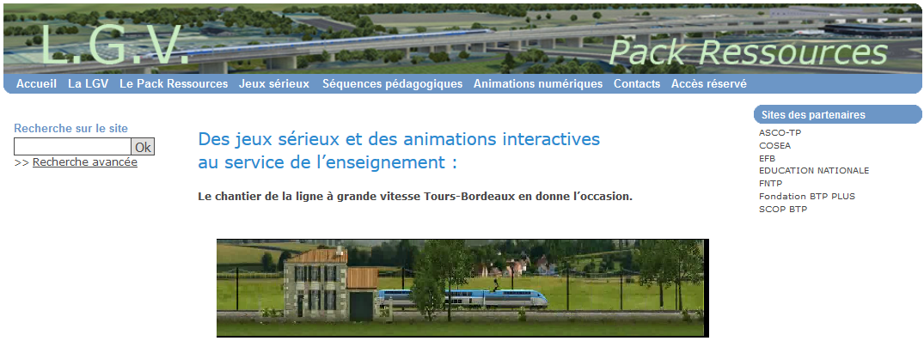
Le Pack ressources LGV
Notes:
Plateforme de téléchargement
Lgv. asco-tp :
Accueil :
http://lgv.asco-tp.fr/spip.php?page=sommaire&lang=fr
http://lgv.asco-tp.fr/spip.php?article35

Slide 9
Le Pack ressources LGV
Supports proposés sur la plateforme:
Des séquences pédagogiques
Des animations numériques
Des jeux sérieux
Notes:
Plateforme de téléchargement
Lgv. asco-tp :
Accueil :
http://lgv.asco-tp.fr/spip.php?page=sommaire&lang=fr
http://lgv.asco-tp.fr/spip.php?article35

Slide 10
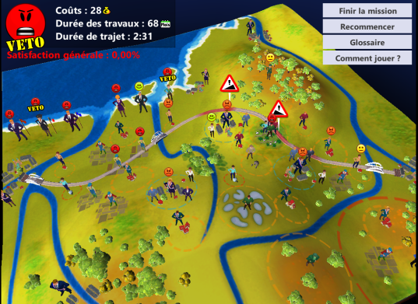
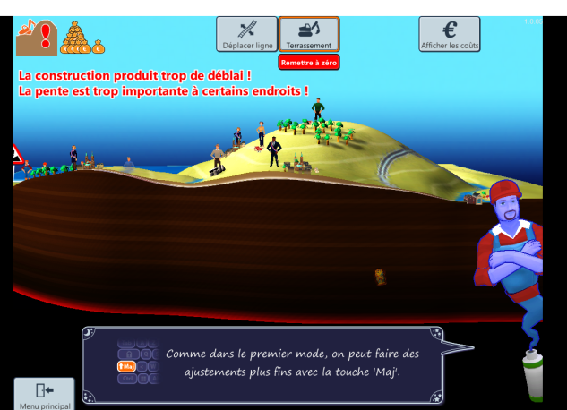
Contexte: construction de la LGV Tours-Bordeaux
Jeu 1 : Des territoires, une voie
TOURS
Jeu 3: Construis ta ligne à grande vitesse
Jeu 2: Construire et préserver
BORDEAUX

Slide 11
Pack ressources LGV: 3 jeux sérieux liés à la mise en place de la Ligne à Grande Vitesse.

Slide 12
Trouver des jeux sérieux! Ressource éduscol
Portail thématique d’éduscol: Apprendre avec le jeu numérique.
http://eduscol.education.fr/jeu-numerique/#/

Slide 13
Sitographie: apprendre avec des jeux sérieux
Lien vers un article de la DANé :
http://ww2.ac-poitiers.fr/matice/spip.php?article665
Mur virtuel (Padlet) :
http://padlet.com/chantal_bernard/4dbz72ephp6y
Auteurs: Bernard Usé et Philippe Tomblaine

Slide 14
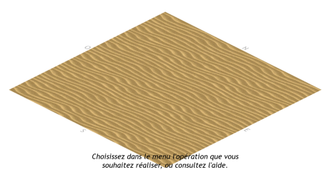
Jeux sérieux Derrick.
Jeu sérieux Derrick:
Activité Derrick: Le jeu comme un autre support
Prise en compte dans les attendus

Slide 15
Jeu 1 : Des territoires, une voie
Histoire-Géographie
Aménagement du territoire/ Prendre en compte les souhaits et les oppositions des acteurs concernés par la réalisation de la LGV.
Paramétrable
Problématisation autour d’une situation concrète.
Situation pédagogique envisageable:
1- Jeu découverte
2- Débats
3- Mutualisation
4- Formalisation des savoirs
Notes:
Jeu 1 : Des territoires, une voie
Démo mode élève :
Démo avec réglage « mode professeur » : mot de passe « locomotive »
Jeu découverte / débats / mutualisation.
Problématisation autour d’une situation concrète.

Slide 16
Jeu 3: Construis ta ligne à grande vitesse
Technologie collège
3D
Aménagement+ contraintes techniques
Situation pédagogique envisageable:
1- Jeu découverte
2- Débats
3- Mutualisation
4- Formalisation des savoirs
Choix du tracé: contraintes physiques et d’aménagement du territoire
Terrassement: remblai / déblai
Choix des ouvrages de franchissement
Notes:
Ouvrage :
Pont-rail / Dalot / Passage de Faune / Tunnel / Tranchée couverte / Viaduc / Tunnel / Pont route / Viaduc.
Jeu découverte / débats / mutualisation.
Problématisation autour d’une situation concrète.

Slide 17
Jeu 2: Construire et préserver
SVT
Comment construire une LGV tout en limitant les impacts sur la biodiversité?
Présentation générale du jeu
Notes:
Démonstration « franchissement de la Vienne »
Démonstration « marais de la Virvée »

Slide 18
Jeu 2: Construire et préserver Module 1: Le franchissement de la Vienne
Documents d’accompagnement/ Situations pédagogiques
Vue d’ensemble du scénario
Document élève
Notes:
Démonstration « franchissement de la Vienne »
Démonstration « marais de la Virvée »

Slide 19
Jeu 2: Construire et préserver Module 2: Le marais de la Virvée
Documents d’accompagnement
Documents papiers INDISPENSABLES:
Franchissement
Extension
3 Situations pédagogiques
Proposition 1 : Le jeu comme situation initiale motivante conduisant à la construction de notions relatives à la biodiversité et au fonctionnement des écosystèmes.
Proposition 2 : Le jeu comme support à la réalisation d’un rapport scientifique sur la biodiversité d’un milieu et son évolution possible.
Proposition 3 : Le jeu en phase de bilan, de mutualisation ou d’évaluation .
Diaporama: les écosystèmes

